Slide 1
Bài 38
Cách kết nối Microsoft SQL Server bằng SqlJDBC

Slide 2
Nội dung bài học
Cách tải driver kết nối
Cách tạo chuỗi kết nối và kiểm tra kết nối

Slide 3
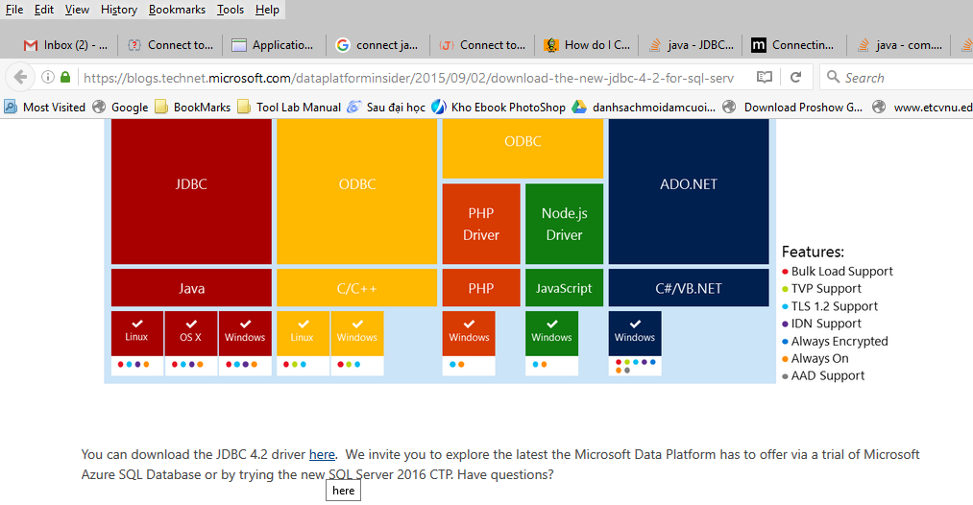
Nội dung bài học
Cách tải driver kết nối
https://blogs.technet.microsoft.com/dataplatforminsider/2015/09/02/download-the-new-jdbc-4-2-for-sql-server-driver/

Slide 4
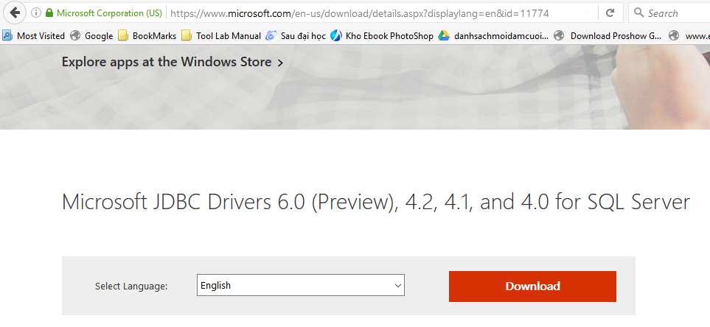
Nội dung bài học
Cách tải driver kết nối
https://blogs.technet.microsoft.com/dataplatforminsider/2015/09/02/download-the-new-jdbc-4-2-for-sql-server-driver/

Slide 5
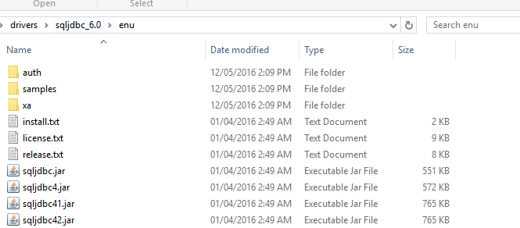
Nội dung bài học
Cách tải driver kết nối
Lấy bản nào cũng được

Slide 6

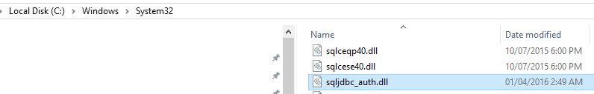
Nội dung bài học
Cách tải driver kết nối
Copy vào system32

Slide 7
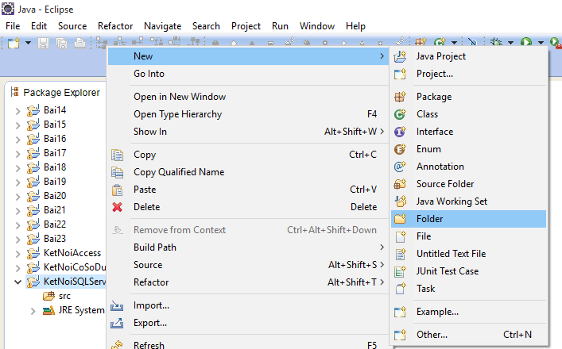
Nội dung bài học
Cách tải driver kết nối

Slide 8
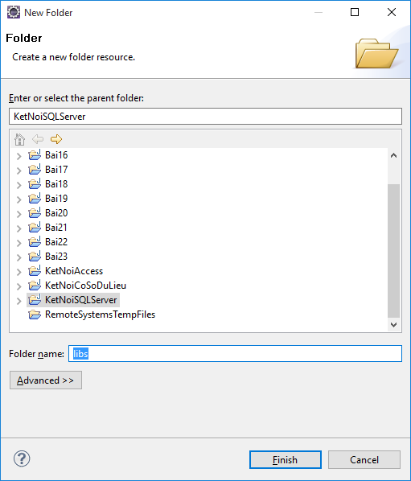
Nội dung bài học
Cách tải driver kết nối

Slide 9
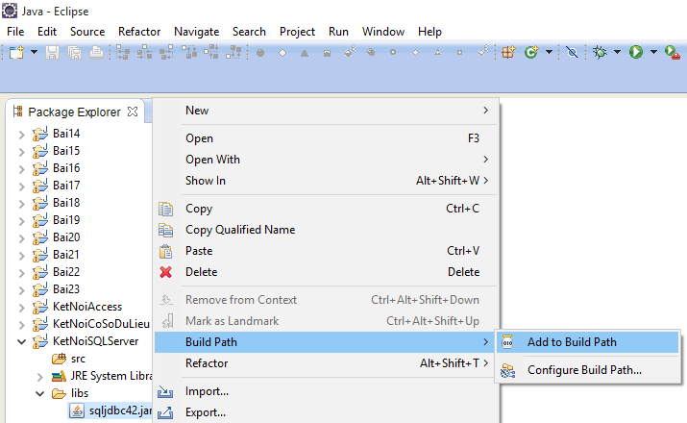
Nội dung bài học
Cách tải driver kết nối

Slide 10
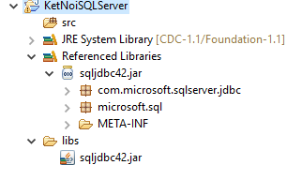
Nội dung bài học
Cách tải driver kết nối

Slide 11
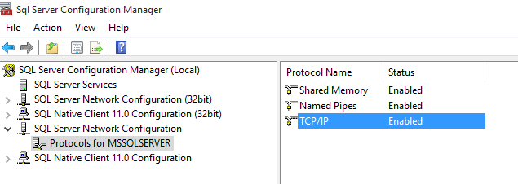
Nội dung bài học
Cách tạo chuỗi kết nối và kiểm tra kết nối
Vào Sql Server Configuration manager
Enable TCP/IP lên

Slide 12
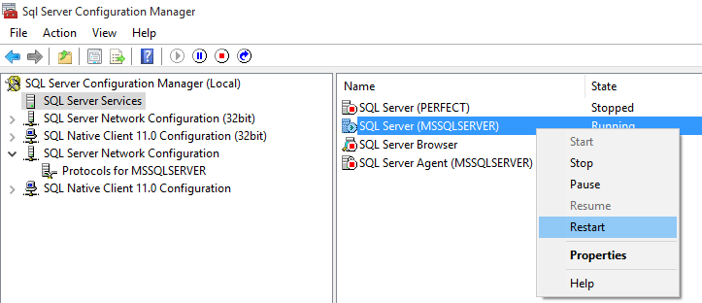
Nội dung bài học
Cách tạo chuỗi kết nối và kiểm tra kết nối
Reset lại dịch vụ SQL Server

Slide 13
Nội dung bài học
Cách tạo chuỗi kết nối và kiểm tra kết nối
public static Connection getConnect(String strServer,String strDatabase)
{
Connection conn=null;
try {
Class.forName("com.microsoft.sqlserver.jdbc.SQLServerDriver");
String connectionUrl=
"jdbc:sqlserver://"+strServer+":1433;databaseName="+strDatabase+";integratedSecurity=true;";
conn= DriverManager.getConnection(connectionUrl);
} catch (SQLException e) {
System.out.println("SQL Exception: "+ e.toString());
} catch (ClassNotFoundException cE) {
System.out.println("Class Not Found Exception: "+ cE.toString());
}
return conn;
}

Slide 14
Nội dung bài học
Cách tạo chuỗi kết nối và kiểm tra kết nối
public static void main(String[] args) {
Connection conn=
getConnect("thanhtran", "dbHungGiaSaiGon");
if(conn!=null)
{
System.out.println("Kết nối SQL Server thành công");
}
else
{
System.out.println("Kết nối SQL Server thất bại");
}
}

Slide 15


END

